Slide 1
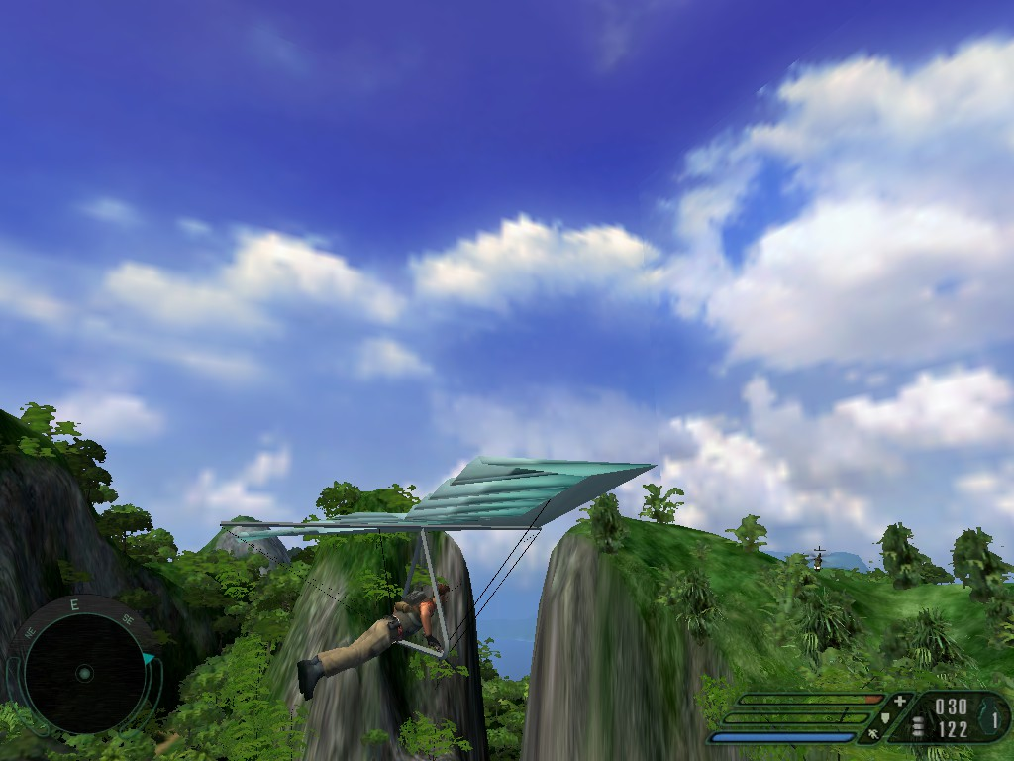
Välkomna!
www.svenrollenhagen.se

Slide 2
SVEN ROLLENHAGEN
Gamer
Socionom
Specialist på digitala missbruk /”hemmasittande”
Notes:
2

Slide 3
Digital balans

Slide 4
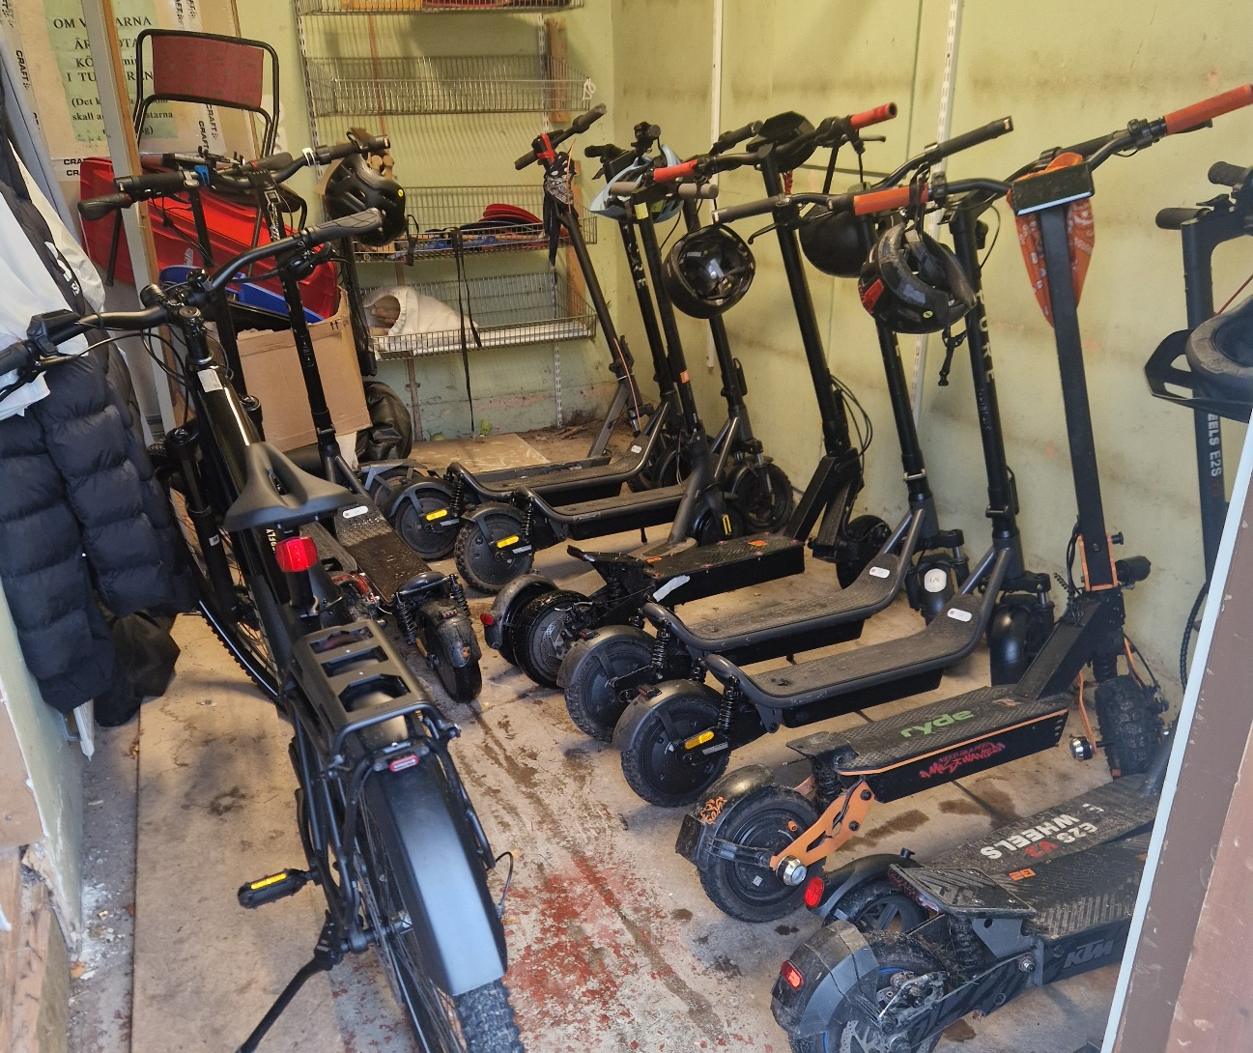

Slide 5
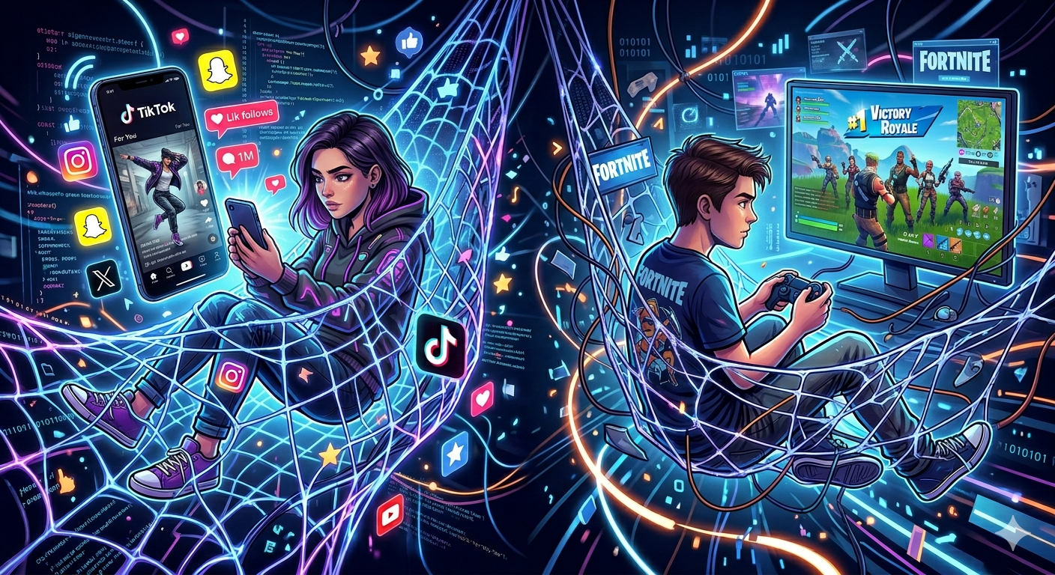
FAST PÅ NÄTET

Slide 6
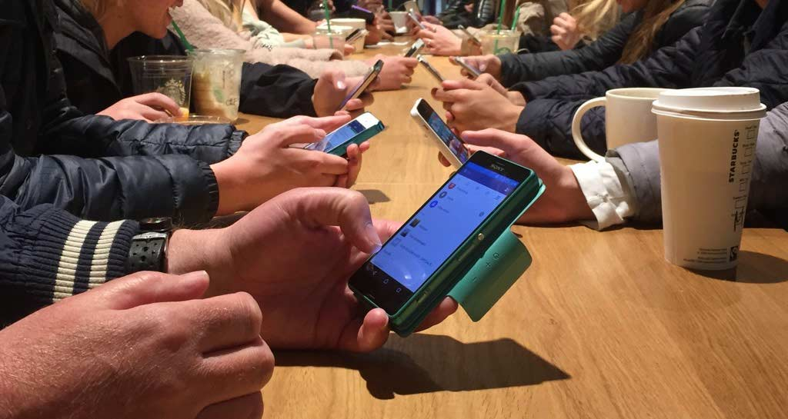

Slide 7
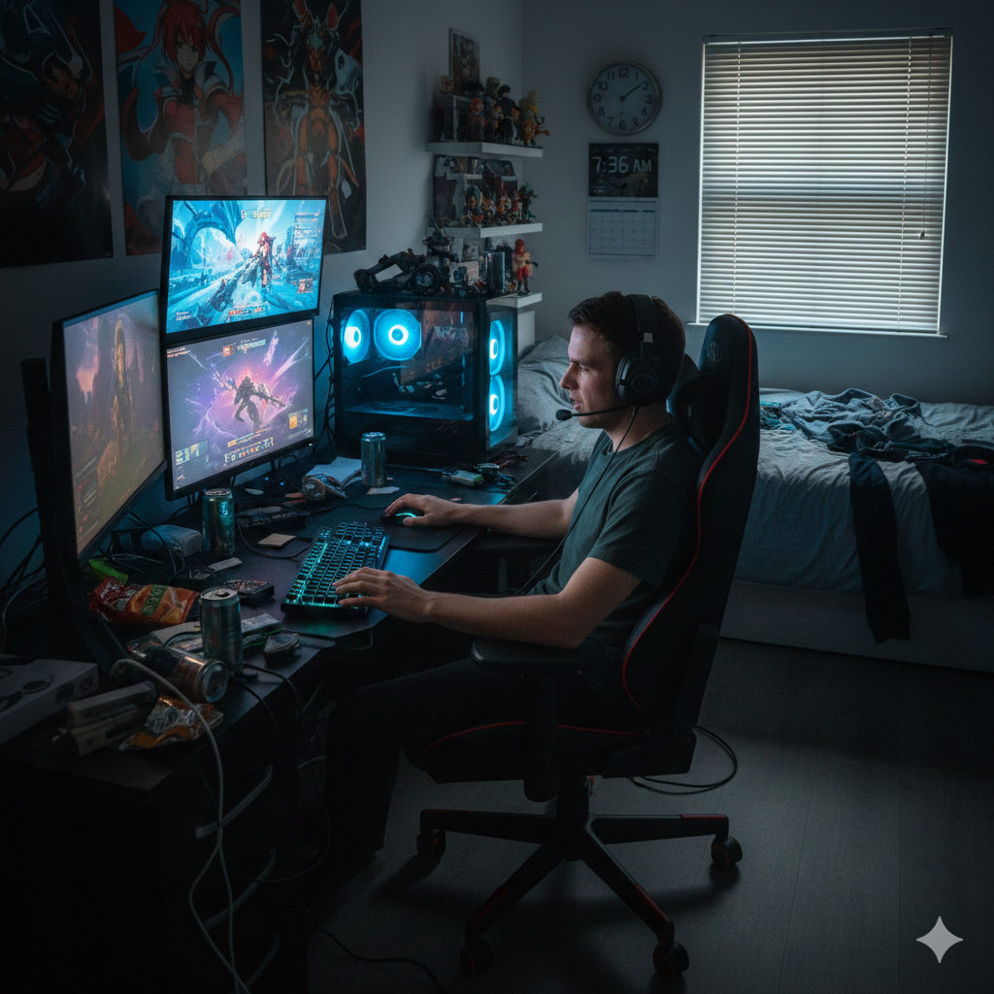

Slide 8
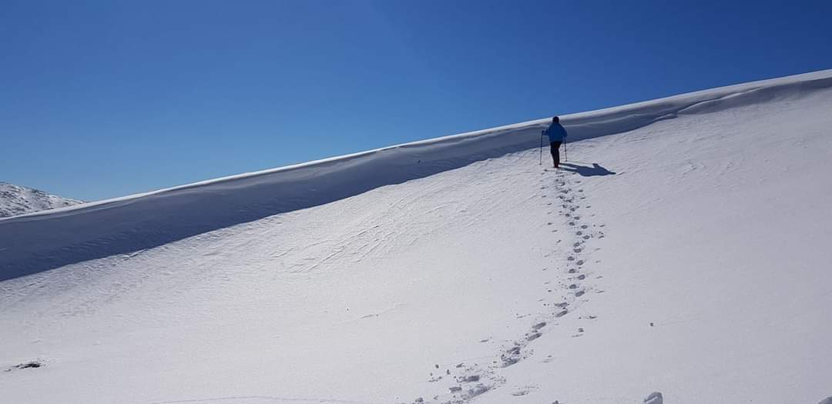
PIONJÄRARBETE

Slide 9
GRÖN ZON
- ​Positiva effekter av datorspel
​Roligt, spännande, socialt
Engelska
Simultanförmåga
Reaktionsförmågan
Multikulturellt/globalt
Notes:
9

Slide 10
VARNINGSTECKEN
Slutar med gamla intressen
Skärmbråk
Sömnproblem
Social ångest(fobi)
Depression
Viktproblem

Slide 11
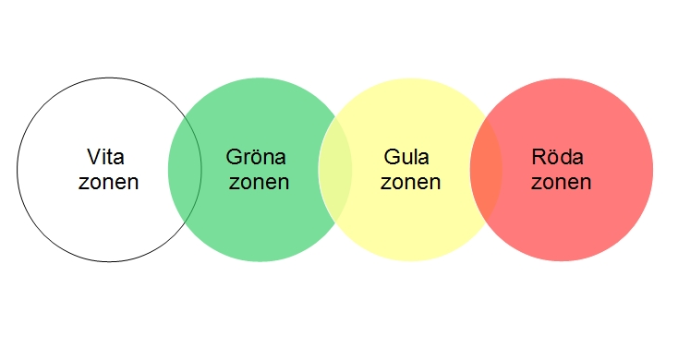

Slide 12
GAMING DISORDER
WHO

Slide 13
KRITERIER
Långvariga problem
Allvarliga konsekvenser
Förlorad kontroll

Slide 14
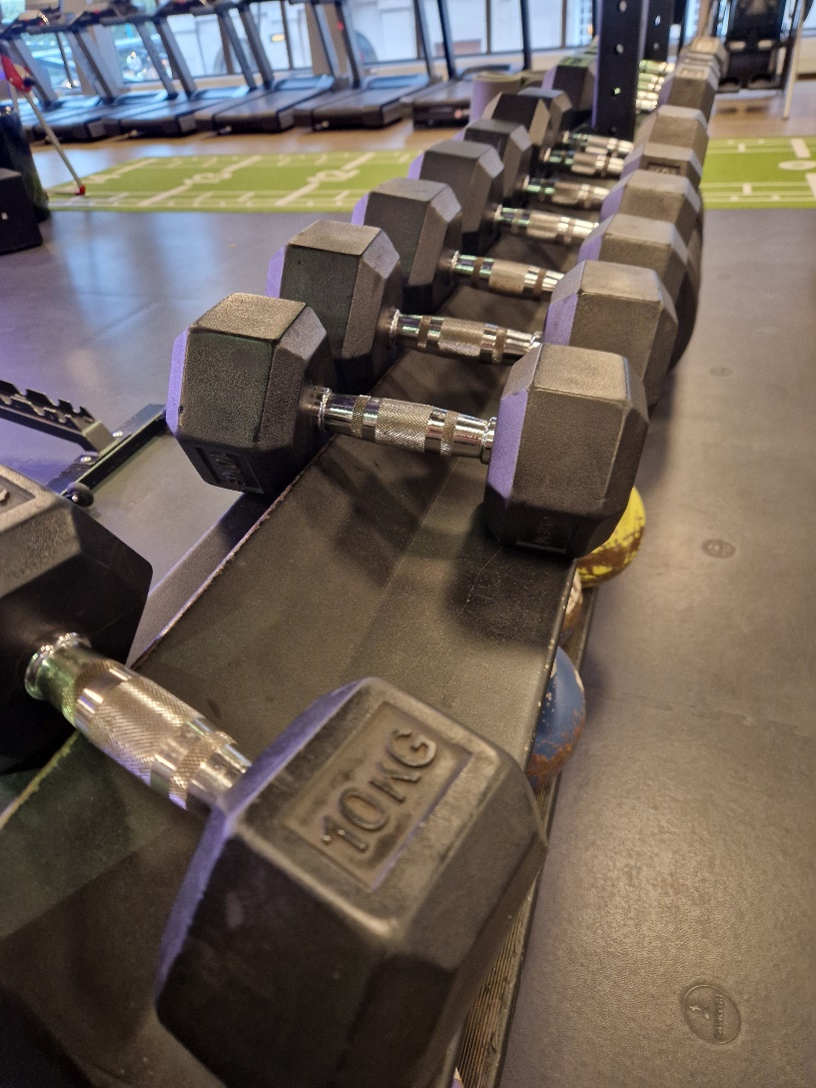

Slide 15
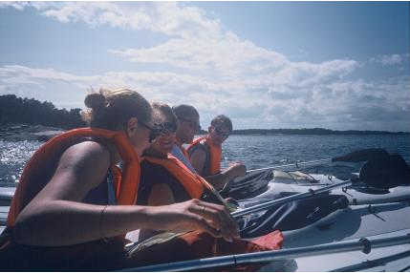

Slide 16
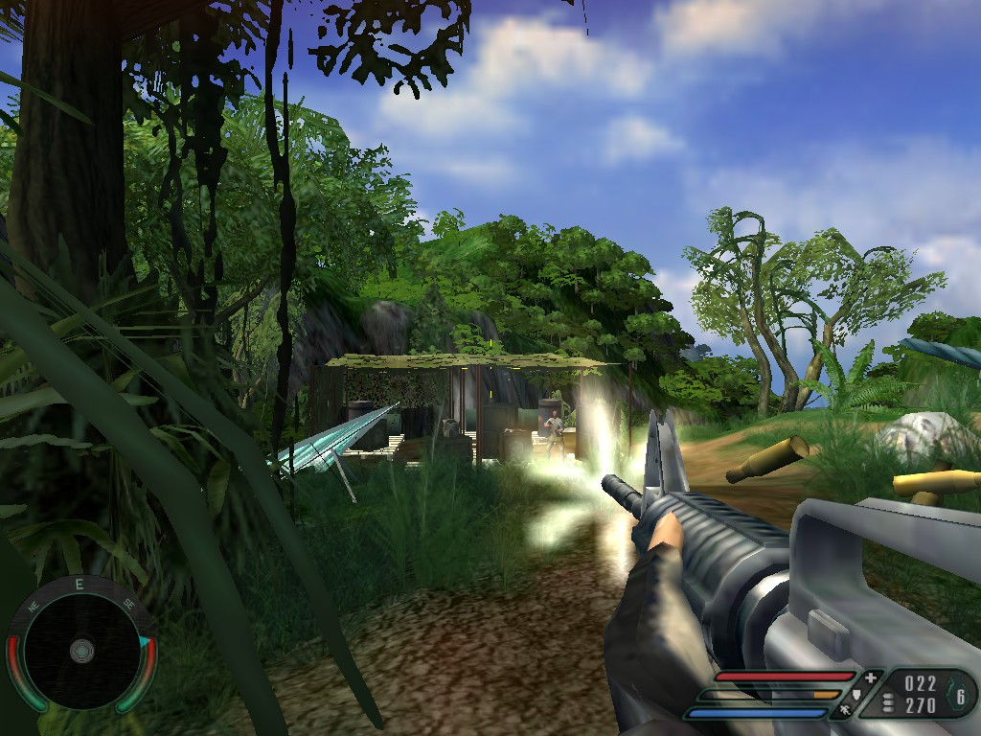

Slide 17













PEGI – Pan European Game Information
www.pegi.info

Slide 18
Riskgrupper?
ADHD/ADD
AST (Autismspektrumtillstånd)
Trauman
Hög IQ
Kicksökare

Slide 19
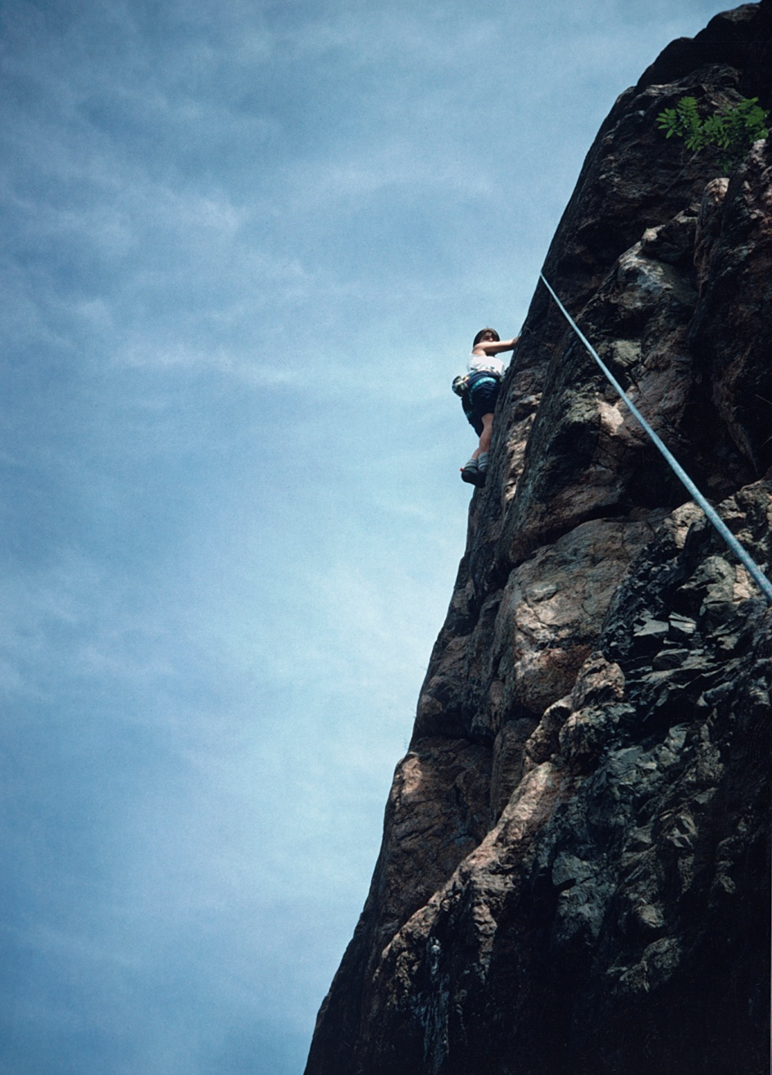

Slide 20
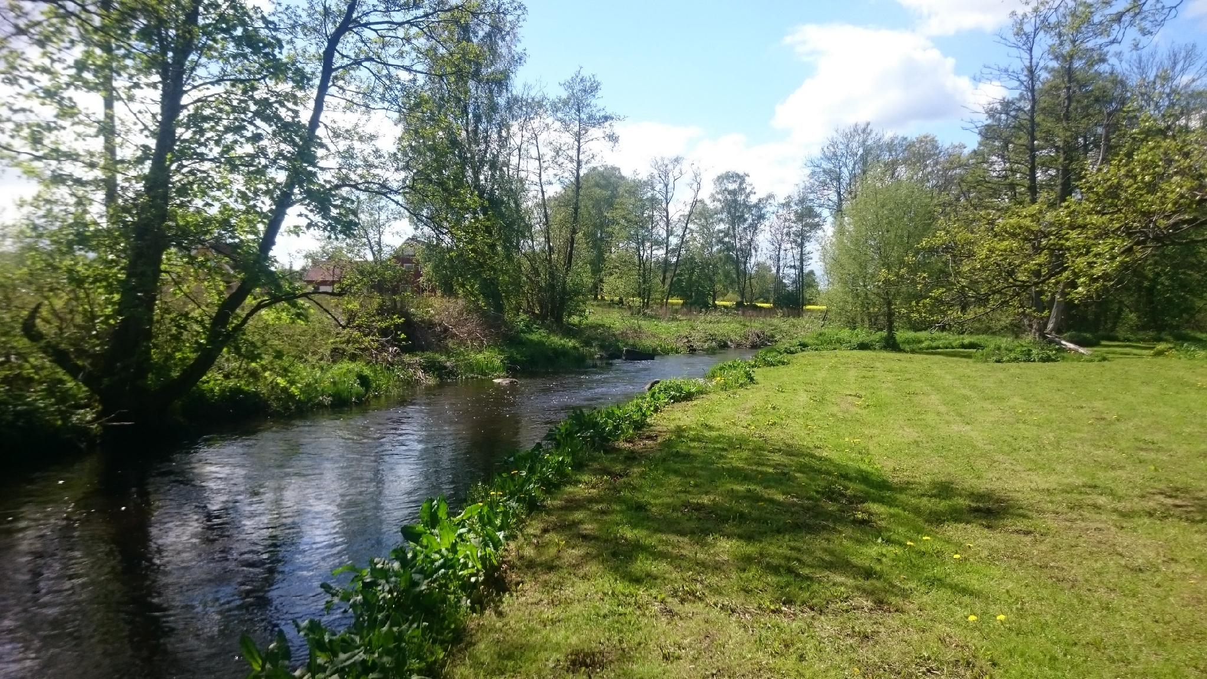
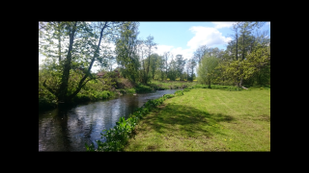

Slide 21
TIPS
Spela själv
Var aktiv på Tiktok
Digital förebild

Slide 22


Slide 23
TACK FÖR ORDET!
FRÅGOR?
WWW.SVENROLLENHAGEN.SE

Slide 24
Nyfiken på forskning?
MARK GRIFFITHS
Distinguished Professor of Behavioural Addiction, Nottingham Trent University
https://www.ntu.ac.uk/staff-profiles/social-sciences/mark-griffiths

Slide 25
FILMTIPS
https://www.youtube.com/watch?v=MHxbNVDq5VM

